Slide 1
ПОРЯДОК ДЕЙСТВИЙ. СКОБКИ.
Менкес Марина Васильевна
103-013-812

Slide 2
Наше правило на уроке:
« Быть очень внимательными,
помогать друг другу».

Slide 3
Из каких фигур состоит?

Slide 4
Что изменилось?

Slide 5
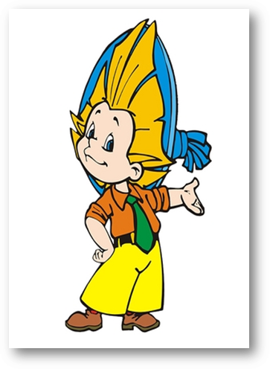

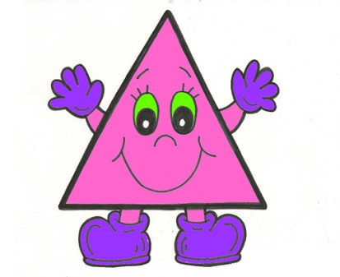



Заполните пустую клетку
?

Slide 6


Slide 7
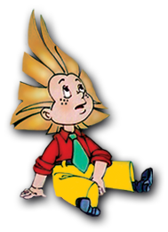

8 - 3+4 = 1
8-3+4 =9

Slide 8
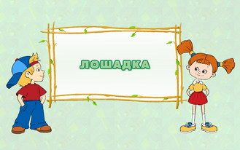

Slide 9
Тема:
Порядок выполнения действий. Скобки

Slide 10
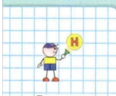
Наши цели:
Научиться обозначать
в записи порядок действий

Slide 11
18-8+9=19 18-(8+9)=1
20-5+3=18 20-(5+3)=12

Slide 12
Сначала выполняются
действия в скобках,
а потом по порядку слева направо.

Slide 13
Сначала выполняются
действия в скобках,
а потом по порядку слева направо

Slide 14
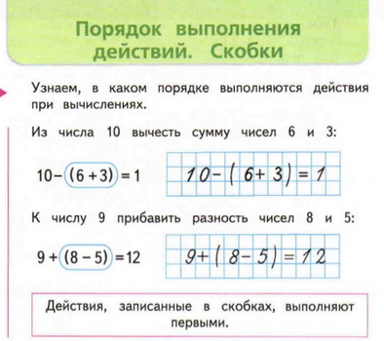
УЧЕБНИК

Slide 15
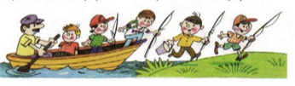

Slide 16

100 – 60 = 40 (м)
Ответ: 40 м осталось проплыть.

Slide 18
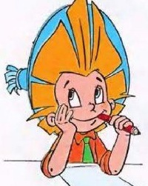
МОЛОДЦЫ!

Slide 19
http://kartinki-online.ru/?p=8539 фигуры
https://yandex.ru/images/search?text=%D0%BF%D0%B8%D1%81%D1%8C%D0%BC%D0%BE%20%D0%BE%D1%82%20%D0%BD%D0%B5%D0%B7%D0%BD%D0%B0%D0%B9%D0%BA%D0%B8&redircnt=1445711206.1&noreask=1&lr=213 письмо от Незнайки
https://yandex.ru/images/search?_=1445794262462&p=3&text=%D0%BD%D0%B5%D0%B7%D0%BD%D0%B0%D0%B9%D0%BA%D0%B8&redircnt=1445711464.1 Рисунки Незнайки

